Slide 1
从惧怕人到敬畏神
箴言29:25-26

Slide 2
在你的生活中，谁的评价最能影响你？
父母｜配偶｜教授｜ 同学 ｜ 老板 ｜ 朋友 ｜ 弟兄姐妹

Slide 3
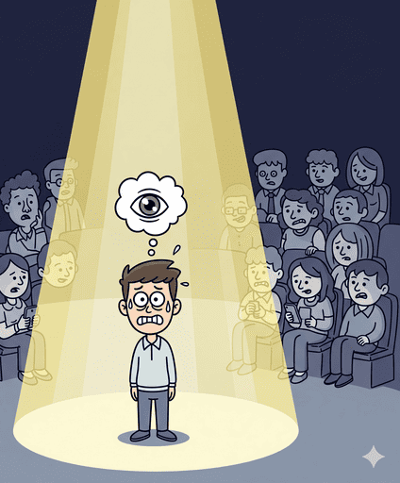
别人怎样看我？

Slide 4
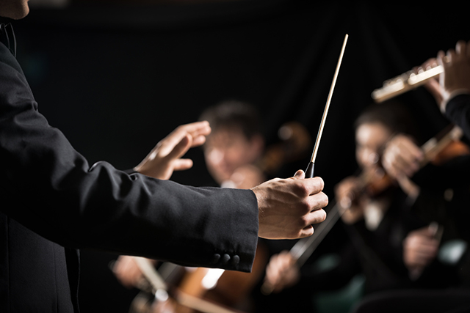
人生导航 究竟要听谁？
人生指挥 究竟要看谁 ？ ？

Slide 5
惧怕人的，陷入网罗；
惟有倚靠耶和华的，必得安稳。
箴言 29:25-26

Slide 6
三个重要真理
1. 惧怕人，落网罗
2. 倚靠神，得安稳
3. 神掌管最终结局

Slide 7


1. 惧怕人，落网罗

Slide 8
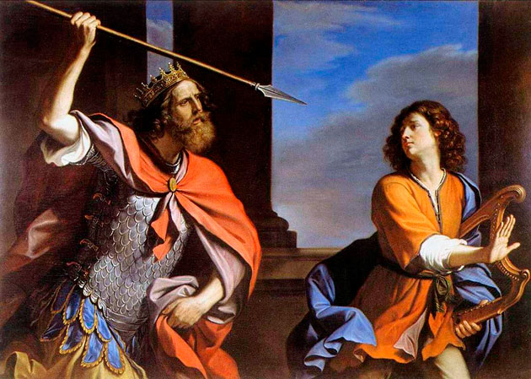
扫罗王的失败
我 有 罪 了 ，
我 因 惧 怕 百 姓 ，
听 从 他 们 的 话 ，
就 违 背 了 耶 和 华 的 命 令 和 你 的 言 语 。
撒 母 耳 记 上 15:24

Slide 9
耶稣:
那 杀 身 体 ， 不 能 杀 灵 魂 的 ， 不 要 怕 他 们 ； 惟 有 能 把 身 体 和 灵 魂 都 灭 在 地 狱 里 的 ，
正 要 怕 他 。
马太福音 10: 28

Slide 10
到底谁主宰我的生命？
是人？
是神？

Slide 11
2. 倚靠神，得安稳

Slide 12

2. 倚靠神，得安稳

Slide 13
但 我 要 歌 颂 你 的 力 量 ，
早 晨 要 高 唱 你 的 慈 爱 ；
因 为 你 作 过 我 的 高 台，
在 我 急 难 的 日 子 作 过 我 的 避 难 所 。
我 的 力 量 啊 ， 我 要 歌 颂 你 ；
因 为 神 是 我 的 高 台，
是 赐 恩 与 我 的 神 。
诗篇59:16-17

Slide 14
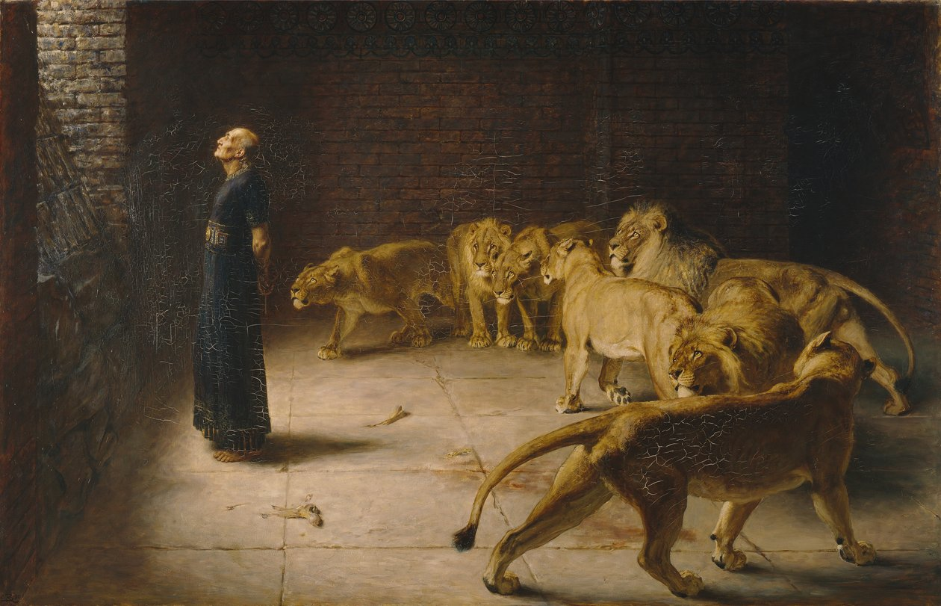
但以理的榜样
一 日 三 次 ， 双 膝 跪 在 他 神 面 前 ， 祷 告 感 谢 ，与 素 常 一 样 。
但 以 理 书 6:10

Slide 15
惧怕人
敬畏神

Slide 16
惧怕人 敬畏神
别人怎么看我？ 神怎么看我？
我要讨人的喜欢 我要讨神的喜悦
我要证明自己的价值 我要活出神所赐的身份

Slide 17
3. 神掌管最终结局
求王恩的人多；定人事乃在耶和华。
箴言29:26

Slide 18
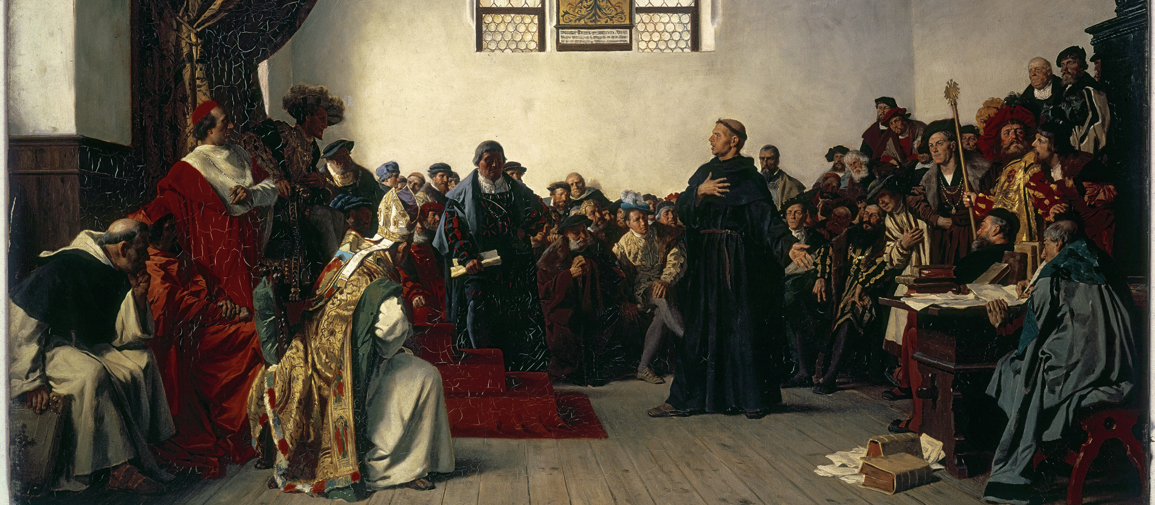
马丁路德 Martin Luther
除非有人用圣经和明显的理由来说服我， 否则我不能收回。
我的良心受神的话语约束。
Hier stehe ich. Ich kann nicht anders.
这就是我的立场，我别无选择

Slide 19
3. 神掌管最终结局
投靠耶和华，强似倚赖王子。
诗篇118:9

Slide 20
3. 神掌管最终结局
我们的价值并非来自人
世人的帮助有限
人没有最终决定权，上帝才是掌权者！

Slide 21

福音的答案
耶稣是救主
我们的价值是在基督里
我们的安稳是在基督里

Slide 22
回应
你的人生究竟建立在什么之上？
在你的生命里， 究竟谁的声音最大？

Slide 23
惧怕人的，陷入网罗；
惟有倚靠耶和华的，必得安稳。
箴言 29:25-26

